Slide 1
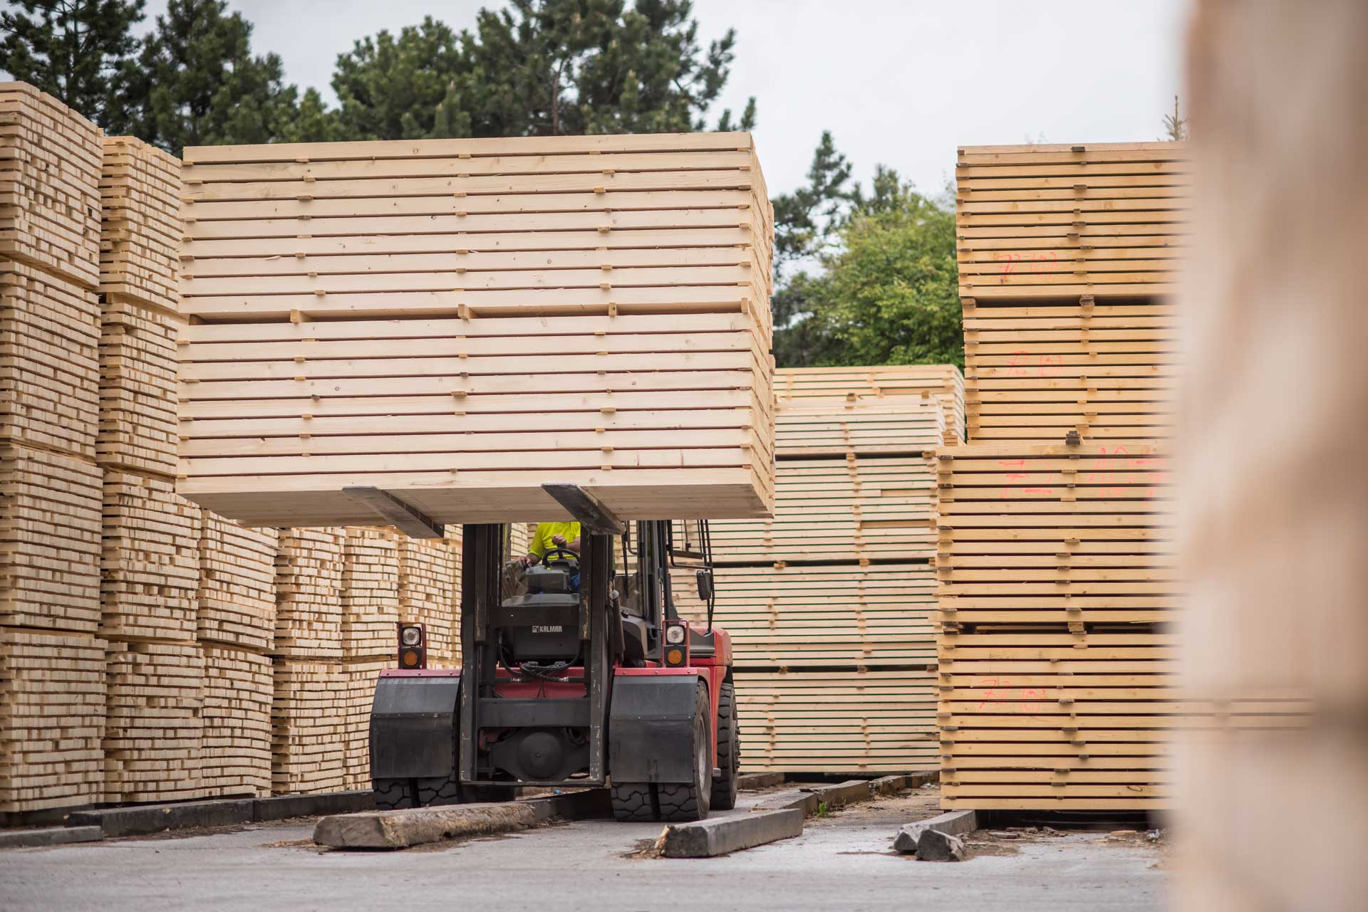
APLIKACE PRO HODNOCENÍ KVALITY DŘEVA ZALOŽENÁ NA STROJOVÉM UČENÍ
Hana Baldová,
Anton Mazhara,
Andrea Šimerová
27. 06. 2025

Slide 2
OBSAH
Představení projektu a identifikace problému
Současný stav
Cíl projektu a náš úkol
Představení datasetu – EDA
Ukázky kvality dřeva
Příprava dat, návrh typu modelu
GIT
Kvalita nebo obsah
Způsob zpracování dat
Předtrénovaný model nebo vlastní architektura
Zjednodušení úlohy a následná oprava modelu
Vytvoření modelu a trénování modelu
Dosažené výsledky u experimentů a porovnání datasetu/nejlepších modelů
Doporučení a další kroky
Doporučení pro zákazníka

Slide 3
PŘEDSTAVENÍ PROJEKTU A IDENTIFIKACE PROBLÉMU
Reálný projekt zpracovávaný pro pilu v České republice, který startuje v červenci 2025.
Jedná se o první fázi dlouhodobého strategického projektu pro nasazení aplikace na rozpoznávání kvality dřeva dle legislativy v ČR (ČSN EN 1927–1 až 3, ČSN EN 1316-1):
AB - bezvadné dřevo (rovné, bez suků) nebo má drobné vady (malé suky, lehké zakřivení),
C - běžné vady (větší suky, křivost),
D - výrazné vady (vhodné jen pro technické účely) a
F - nejnižší třída – palivové dřevo.
Dřevo je třízeno na pásovém dopravníku → dřevo je po vjezdu do stanice vyfoceno z obou stran řezu (V a H pohled = dvě fotografie/ks) → pořízené fotografie se zobrazí pracovníkovi na displeji → zvolení kategorie kvality dřeva dle zkušenosti = 20 % shoda pracovníků.

Slide 4


SOUČASNÝ STAV
Třízení v reálném čase probíhá dle odborného posouzení a zkušenosti daného pracovníka.
Vstupní data pro projekt zkontroloval nejvíce zkušený pracovník (mistr).
Problém = subjektivní posouzení → dva pracovníci se nemusí shodnout.
Rizika
Finance: Dřevo s vyšší kvalitou bude zařazeno do nižší kategorie → ušlý zisk z prodeje a ztráty.
Porušení legislativy a norem: Nesprávné zařazení může znamenat i neplnění zákonných požadavků a norem, což může mít právní důsledky a ovlivnit certifikaci výrobků.
Nesprávná ochrana a údržba: Špatné zařazení může vést k nevhodné impregnaci nebo ochraně dřeva, protože ochranné postupy a požadavky se liší podle kvality a skupiny dřeva.

Slide 5
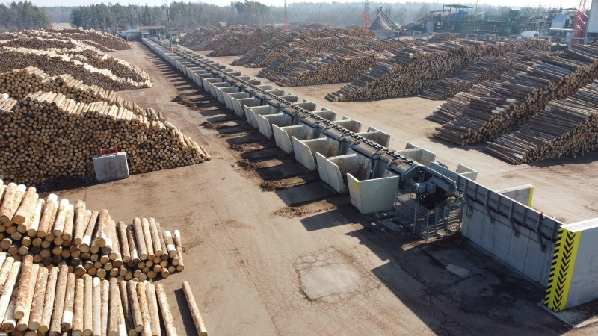
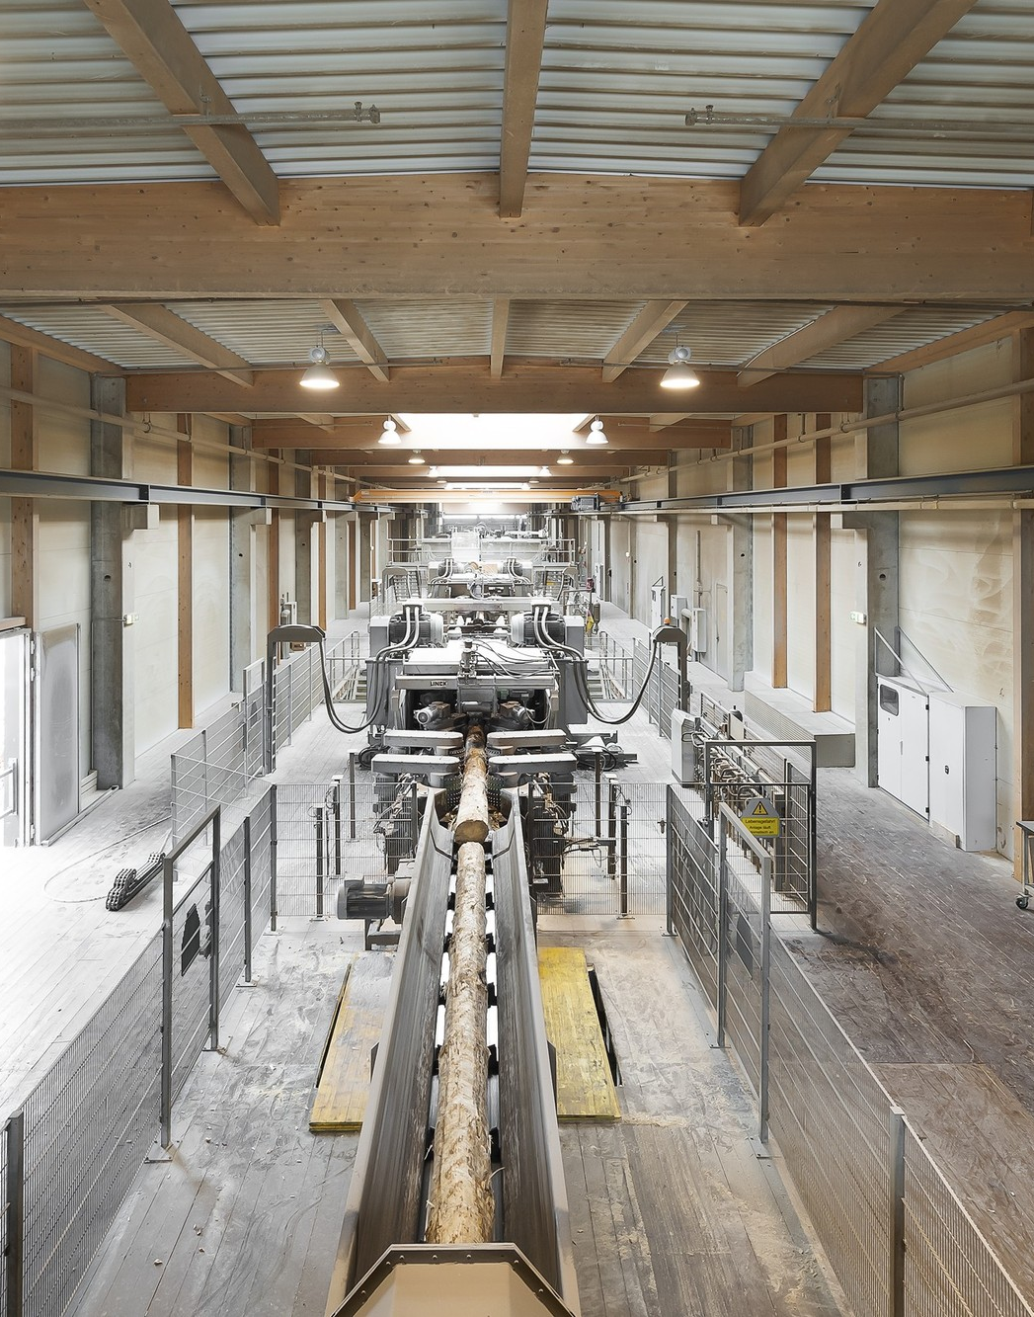
JAK TO VYPADÁ V PRAXI

Slide 6

CÍL PROJEKTU – ZADÁNÍ ZÁKAZNÍKA
Vytvořit model, který:
Zkvalitní výstup – zmenší počet nesprávného zařazení do kategorie
Usnadní proces rozhodování
Zrychlí proces rozhodování
Automatizuje proces

Slide 7

NÁŠ ÚKOL V PROJEKTU
Ověřit kvalitu dat
Zvolit vhodný typ modelu
Vytvořit architekturu neuronových sítí a natrénovat možné modely
Posoudit efektivitu, jak různé modely pracují s daty
Vybrat nejlepší řešení

Slide 8
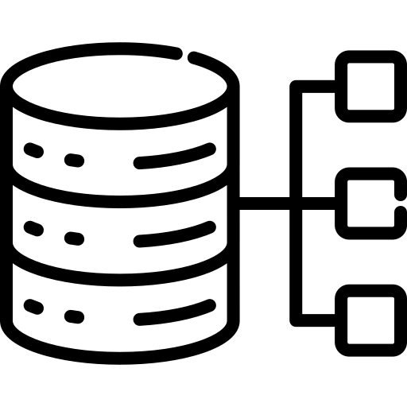
PŘEDSTAVENÍ DATASETU – EDA
Dataset byl obdržen od zákazníka.
Počet fotografií jednotlivých skupin dřeva =
AB: 10 001 fotografií
C: 6 607 fotografií
D: 7 324 fotografií
F: 3 108 fotografií
Dřevo je po vjezdu do stanice vyfoceno z obou stran řezu (V a H pohled = dvě fotografie/ks).
Rozlišení fotografií: 1024*768.
Dataset je možné považovat za vybalancovaný.

Slide 9
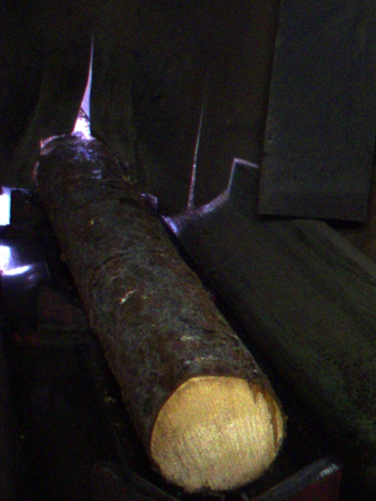
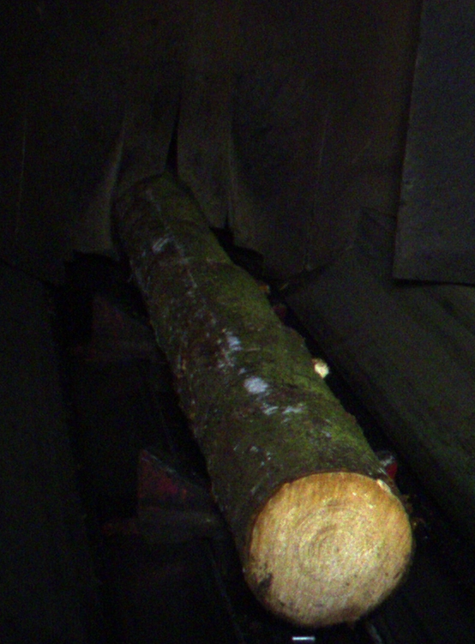
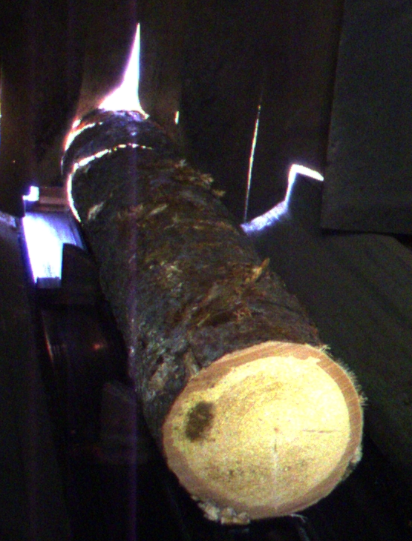
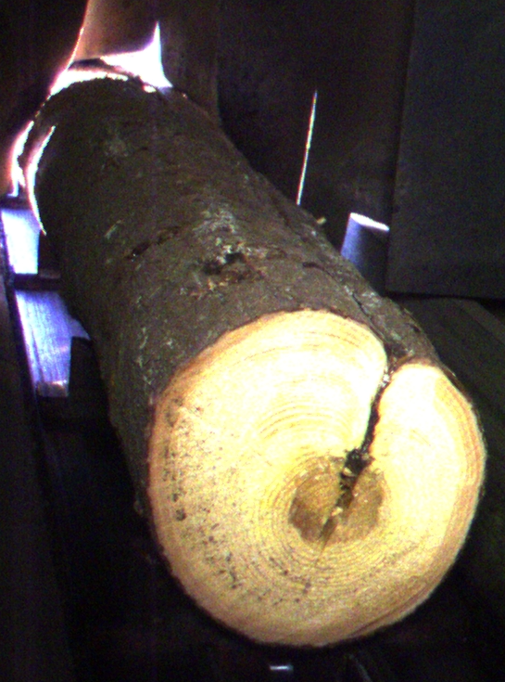
UKÁZKY KVALITY DŘEVA (RUB)
AB
C
D
F
AB

Slide 10
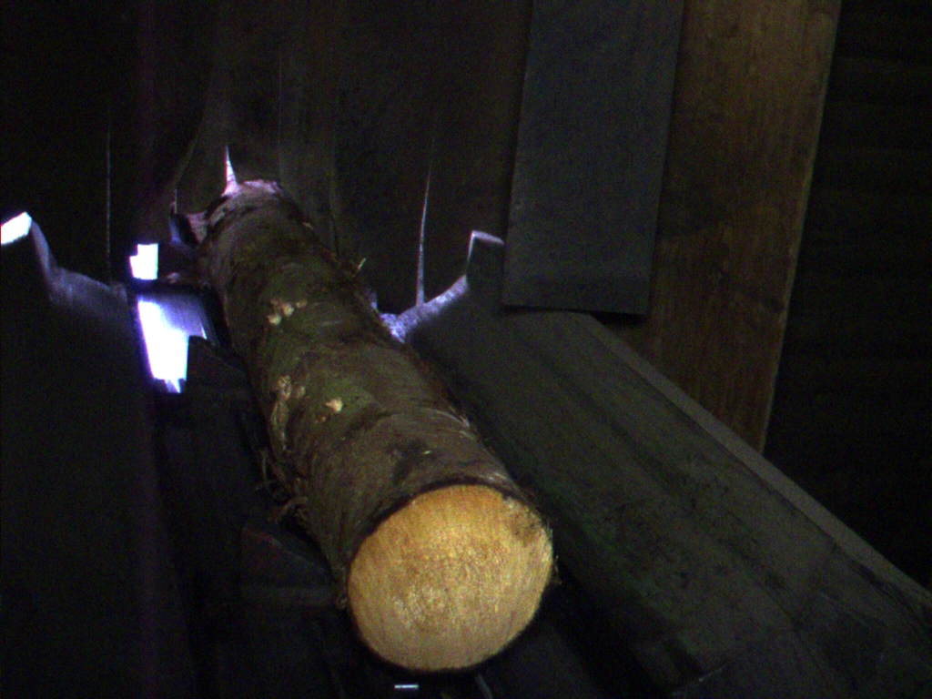
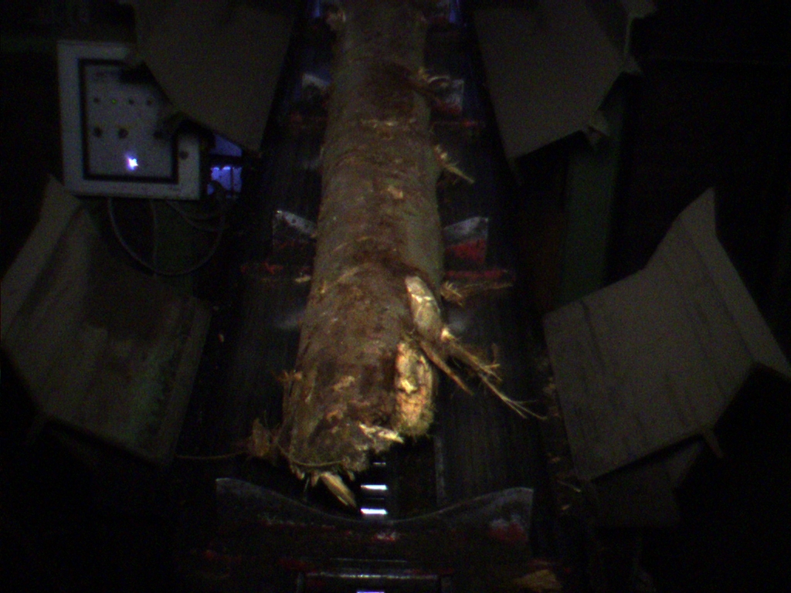
UKÁZKY KVALITY DŘEVA F – 2 POHLEDY

Slide 11
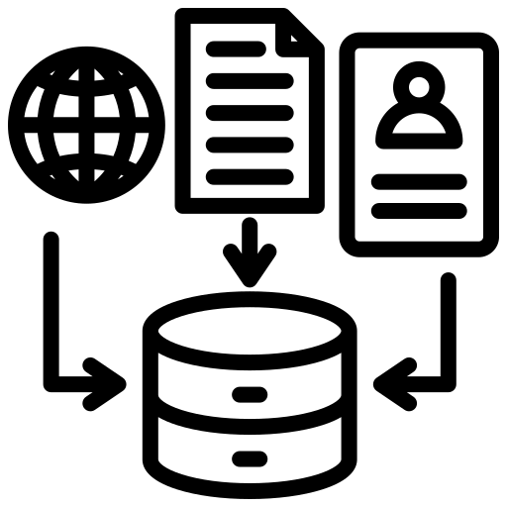
PŘÍPRAVA DAT, NÁVRH TYPU MODELU
Práce v GoogleColab.
Kontrola datasetu → nalezení chybějících hodnot – lichý počet fotografií u kategorie AB a C
Pro analýzu kvality dřeva jsme použili:
Konvoluční neuronové sítě (CNN),
Klasifikaci kvality podle zákonných skupin a
Předzpracování obrazu , tj. korekce, což zlepšuje následné analýzy a klasifikace.

Slide 12

GIT
Na GIT je umístěn pouze finální kód našeho modelu, včetně dalších zkušebních notebooků v GoogleColab.
Používané datasety není možné z důvodu komerčního využití sdílet, protože se jedná o dlouhodobý strategický projekt Západočeské Univerzity v Plzni, který startuje v červenci roku 2025.
Odkaz na GIT: https://github.com/hanca1605/WoodQuality

Slide 13
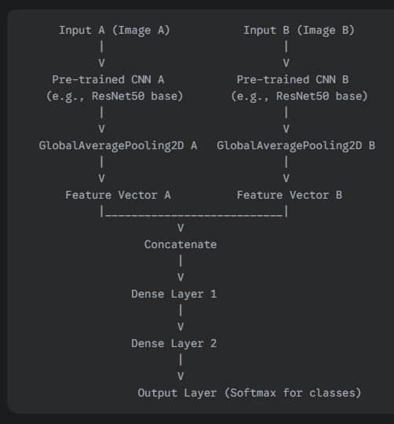
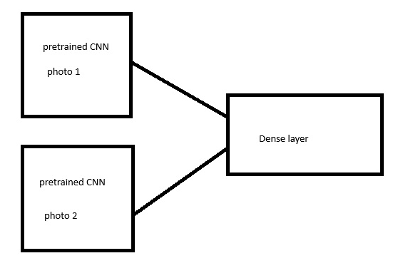
DVA POHLEDY PRO JEDEN VÝSTUP

Slide 14
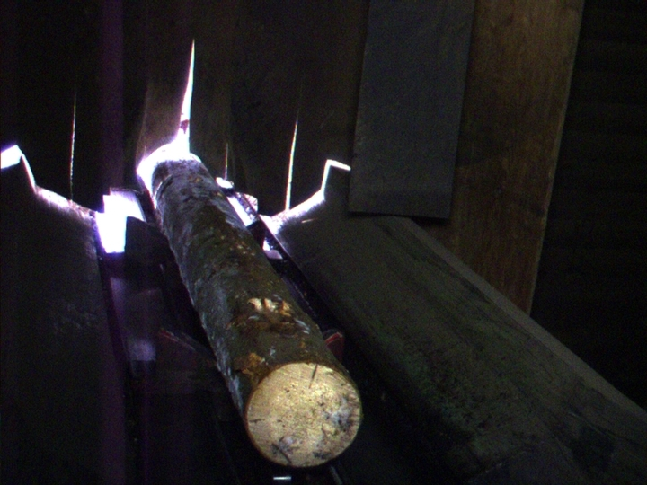
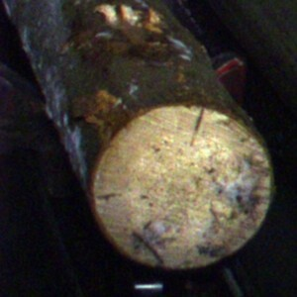
KVALITA NEBO OBSAH? KVALITA
Možnost je zachránit kvalitu, tj. výstřižek podle vstupu neuronových sítí.
původní obrázek
Původní obrázek
Výstřižek 299 x 299

Slide 15
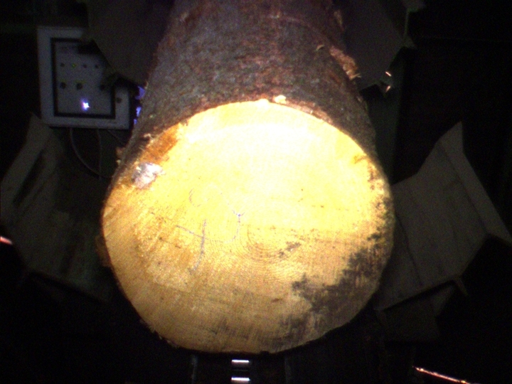
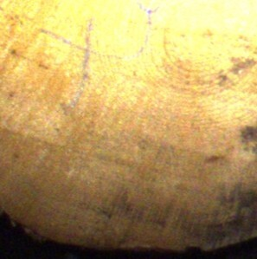
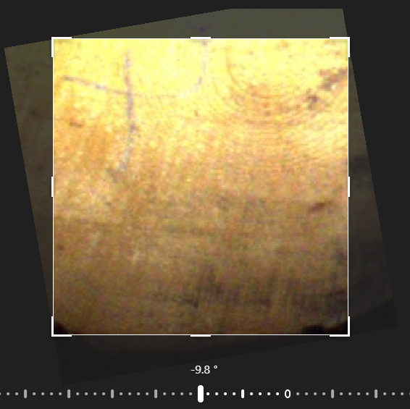
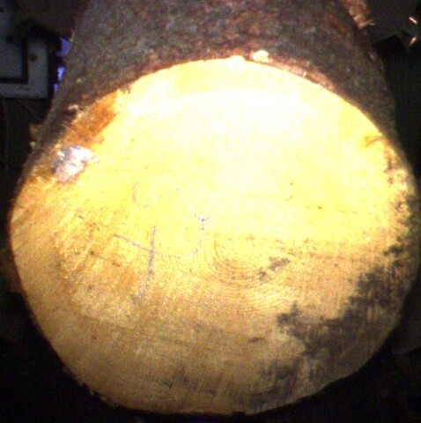
KVALITA NEBO OBSAH? OBSAH
původní obrázek
Výstřižek 299 x 299 s augmentation rotace 10 stupňů
Původní obrázek
Výstřižek 299 x 299
Výstřižek 598 x 598

Slide 16
ZPŮSOBY ZPRACOVÁNÍ DAT
Způsoby | Název datasetu | Fotografie | Výhody | Nevýhody
Původní | dataset | 1 024 x 768 | - | Velká výpočetní náročnost a nepřizpůsobivost předtrénovaným modelům
1. způsob | dataset_reduced | 598 x 598 → 299 x 299 | Zachycení velkého obsahu | Ztráta rozlišení
2. způsob | dataset_299 | Výstřižek 299 x 299 | Zachování původního rozlišení | Zachycení řezu bez celého kmenu

Slide 17


PŘEDTRÉNOVANÝ MODEL NEBO VLASTNÍ ARCHITEKTURA?
PŘEDTRÉNOVANÝ MODEL
Použití nejlepší techniky práce s obrázky neuronových sítí.
Zmenšení doby trénování.
Model se osvědčil v praxi.
Omezení vstupu předtrénovaného modelu.

Slide 18
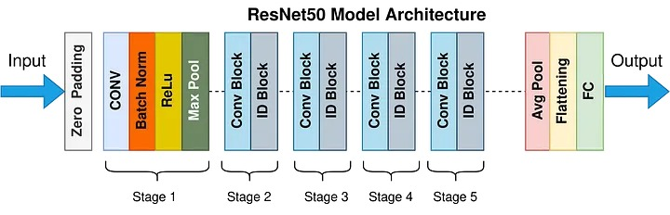
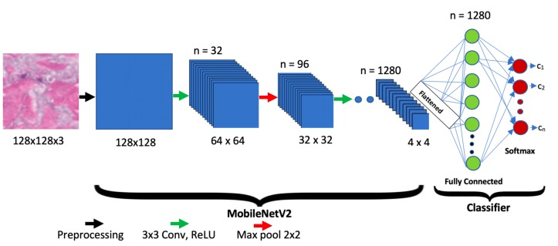
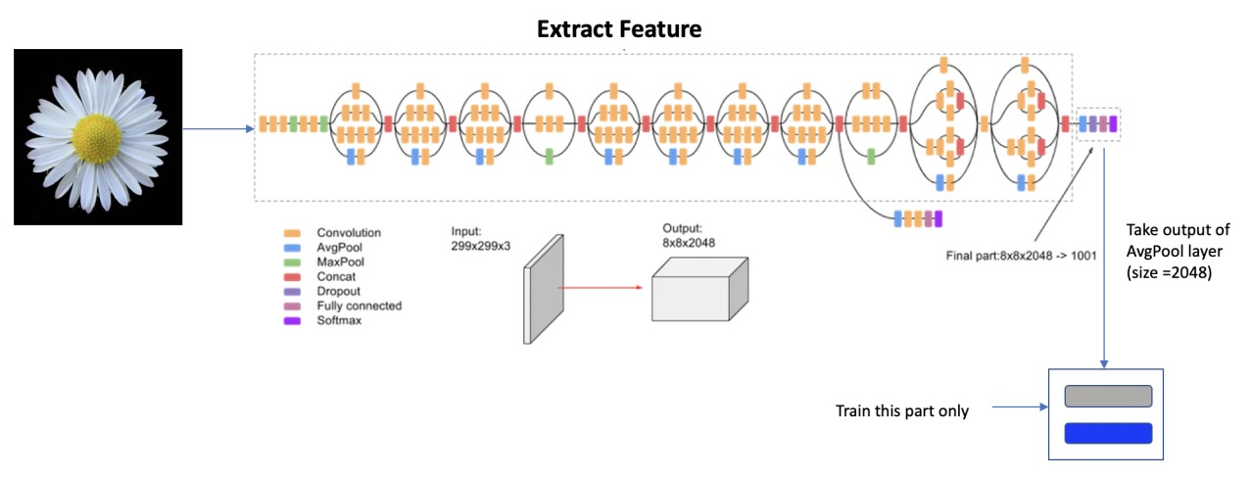
„BATTLE OF GIANTS“ – GOOGLE NEBO MICROSOFT?
Inception byl poprvé uveden Googlem v roce 2014 a používá nejlepší techniky.
ResNet byl představen v roce 2015 týmem výzkumníků z Microsoft Research.
MobileNet byl představena výzkumníky z Google v roce 2017.

Slide 19

ZJEDNODUŠENÍ ÚLOHY A NÁSLEDNÁ OPRAVA MODELU
Jelikož výsledky byly stále špatné a nízké, tak jsme se rozhodli zjednodušit úlohu, abychom identifikovali chyby.
Úprava datasetu „Sprejed“ → rozdělení na čisté, pěkné dřevo (1 000 ks) a na posprejované, špinavé apod. (1 000 ks).
Výsledky byly stále obdobné → hledání chyby
Objevení chyby → Processing dat
Úprava modelu
Dosáhnutí lepších výsledků

Slide 20
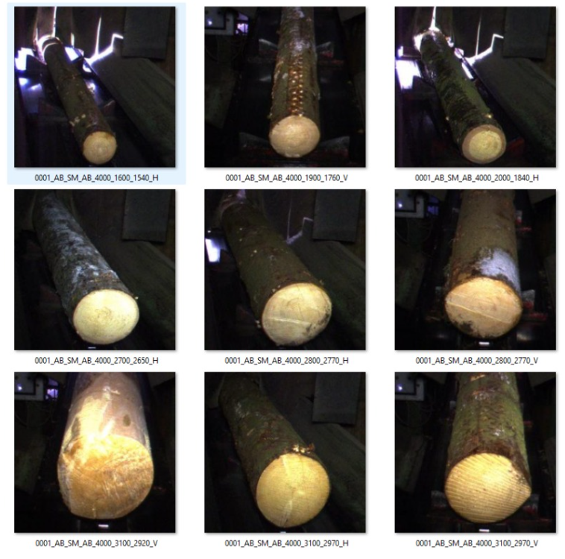
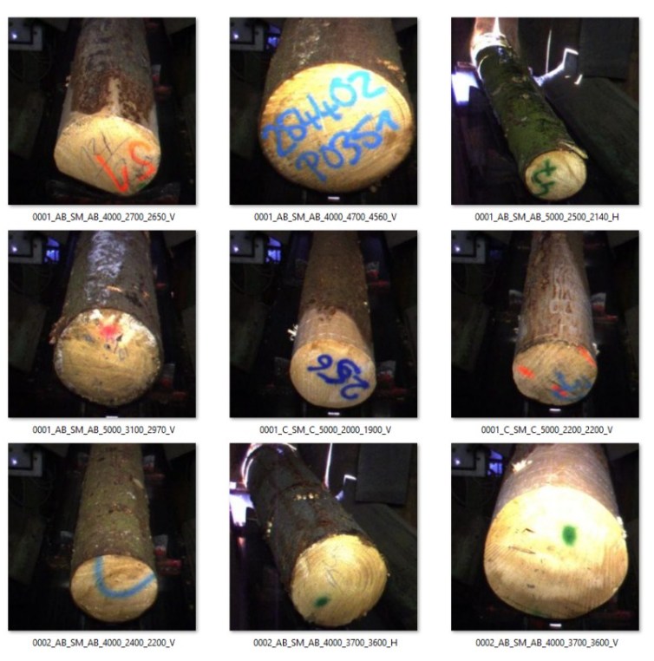
Čisté dřevo
Posprejované dřevo

Slide 21
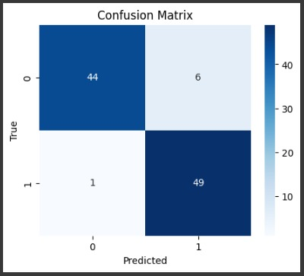
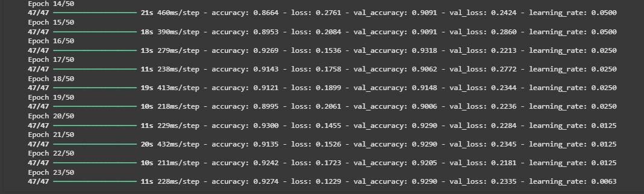
VÝSLEDKY MODELU InceptionV3 – dataset Sprejed
Na trénovacím a validačním datasetu jsme dosáhli → 93 % accuracy
Na testovacím → 93 % accuracy

Slide 22

VYTVOŘENÍ MODELU A TRÉNOVÁNÍ MODELU
Práce v GoogleColab a vytvoření nového datasetu - „dataset_reduced“.
Vytvoření kopií a úprava modelu pro další zpracování.
Úprava fotografií pro další modely (např. zmenšení).
Rozjetí (run) předtrénovaného modelu InceptionV3.
Problém s datovým typem – nelze načíst 15 GB do paměti → použití datového typu GENERÁTOR, který dává data v batchech.
Model je výpočetně náročný → rozhodnutí použití menších modelů → rozdělení práce:
Anton = různé experimenty stejného modelu.
Hana = ResNet, zmenšení fotografií 224x224.
Andrea = MobileNet, zmenšení fotografií 299x299.

Slide 23
DOSAŽENÉ VÝSLEDKY U EXPERIMENTŮ
Číslo experimentu | Název modelu | Dataset | Trénování předtrénovaných vrstev | Dosažené výsledky (accuracy) v %
1. | Inception V3 | dataset_299, 2 000 párů obrázků | NE | 45%
2. | Inception V3 | dataset_299, 13 512 párů obrázků | ANO | 44%
3. | Inception V3 | dataset_reduced, 2 000 párů obrázků | ANO | 54%
4. | MobileNet | dataset_reduced, 2 000 párů obrázků | ANO | 55%
5. | MobileNet | dataset_reduced, 13 512 párů obrázků | ANO | 63%
6. | ResNet 50 | dataset_reduced, 2 000 párů obrázků | ANO | 50%
7. | ResNet 50 | dataset_reduced, 13 512 párů obrázků | ANO | 63%

Slide 24
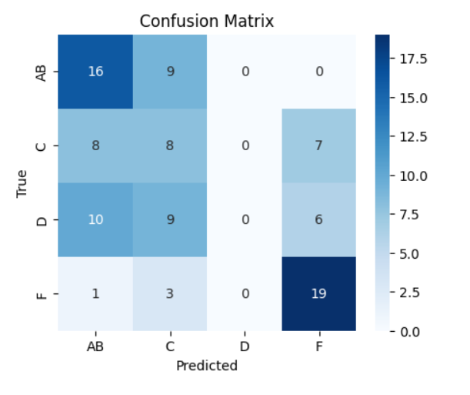
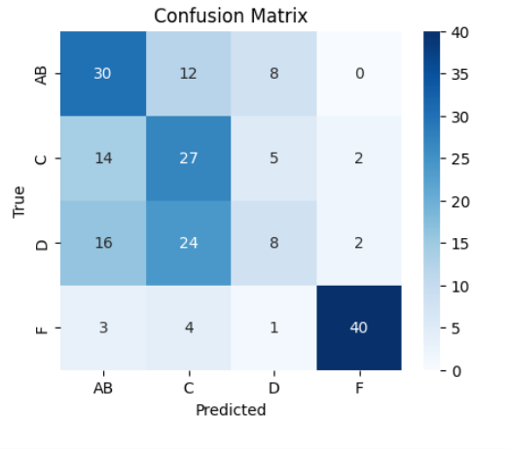
POROVNÁNÍ DATASETŮ
dataset_299 (experiment 1)
dataset_reduced (experiment 3)

Slide 25
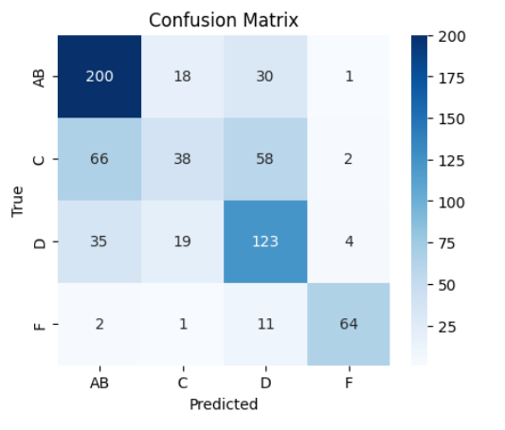
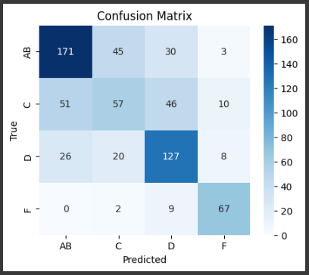
POROVNÁNÍ NEJLEPŠÍCH MODELŮ
MobileNet (experiment 5)
ResNet (experiment 7)

Slide 26
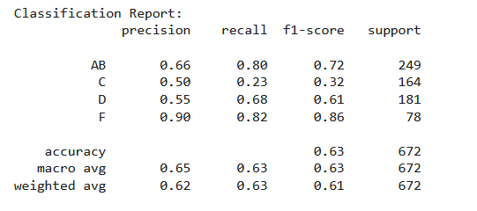
MODEL MobileNet (experiment 5) – VÝSTUP
Vycházelo se z datasetu „dataset_reduced“.
Komplet všechny skupiny - AB C D F
Trénink probíhal 12 hod.
Nastavení 20 epoch.
Nutnost financování výpočtu.

Slide 27
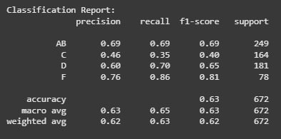
MODEL ResNet (experiment 7) – VÝSTUP
Vycházelo se z datasetu „dataset_reduced“.
Komplet všechny skupiny - AB C D F
Trénink probíhal 7 hod.
Nastavení 30 epoch.
Nutnost financování výpočtu.

Slide 28
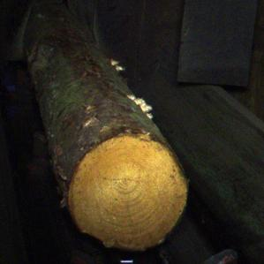
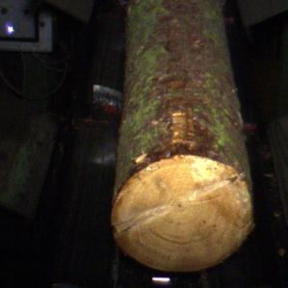
DOPORUČENÍ A DALŠÍ KROKY
Zkouška s jinými předtrénovanými modely.
Porovnání různých typů modelů. Podívat se na chyby, které dělá model a vstupní fotografie ohodnotiti ještě jednou s mistrem → úprava datasetu pro trénování
Zkouška Unsupervised learningu → shlukování. Jestli bude klasifikace lepší, než u pracovníků u dopravníku.
Vytvořit vlastní architekturu, která by pracovala se vstupním datasetem bez zhoršení kvality obrázků.
Mistr zařadil do AB a náš model do F → špatné seříznutí kmenu?

Slide 29
DOPORUČENÍ PRO ZÁKAZNÍKA
Analyzovat chyby, které dělá model → opravit vstupní data ve spolupráci s podnikem → nalezení konkrétních fotografií
Vylepšení osvětlení na třídící lince.
Mistr zařadil do AB a náš model do F → špatné seříznutí kmenu?

Slide 30




DĚKUJEME ZA POZORNOST.

